Slide 1
PowerShell DSC
(Desired State Configuration)
Arseniy Buzyan

Slide 2
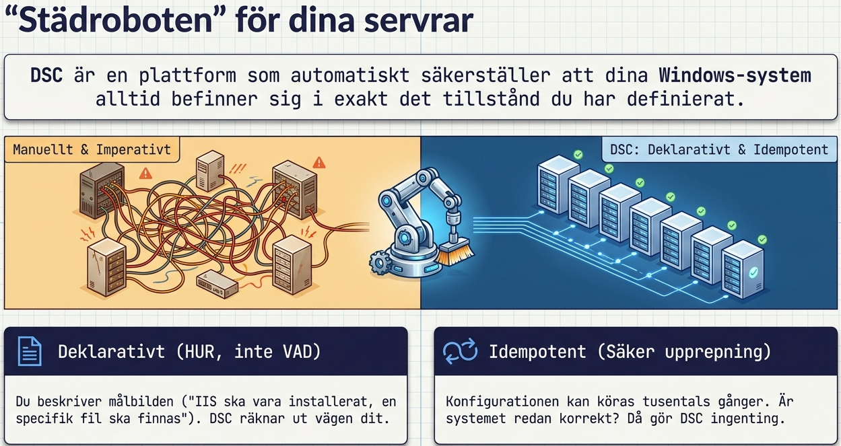
Vad är Desired State Configuration (DSC)?
DSC är en plattform för att automatiskt säkerställa att dina Windows-system alltid är i det tillstånd du vill ha dem i.
DSC är som en "städrobot" för dina servrar. Du beskriver HUR servern ska se ut (t.ex. "IIS ska vara installerat, tjänsten ska vara igång, och den här filen ska finnas") – och DSC ser till att det blir så, oavsett hur många gånger du kör det.

Slide 3
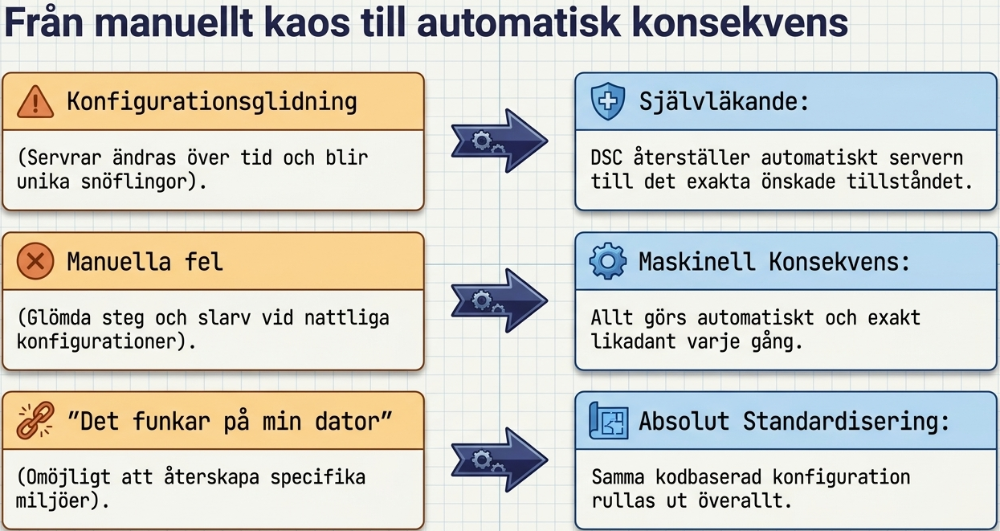
Varför DSC?
Idempotent: DSC-konfigurationer är idempotenta – du kan köra dem om och om igen utan negativa bieffekter. Om systemet redan är i önskat tillstånd gör DSC ingenting.
Problem | Lösning med DSC
Konfigurationsglidning – servrar ändras över tid och blir olika | DSC återställer servrar till önskat tillstånd
Manuella fel – glömda steg vid konfiguration | Allt görs automatiskt och konsekvent
Svårt att återskapa – "det funkar på min dator" | Samma konfiguration varje gång

Slide 4
Från Verkligheten – DSC I Svenska IT-miljöer
DSC används för att automatisera och standardisera Windows-serverkonfiguration i produktion.

Slide 5
Exempel på användningsområden
Ny serverinstallation DSC installerar automatiskt alla roller och funktioner (t.ex. IIS, DNS, DHCP)
Säkerhetsstandarder DSC säkerställer att brandväggsregler, tjänster och registerinställningar är korrekta
Webbplatsdrift DSC håller IIS-webbplatser igång med rätt inställningar
Azure-miljöer DSC används med Azure Automation State Configuration för att hantera både lokala servrar och moln-VM:ar
Active Directory DSC-moduler för deployment och konfiguration av Active Directory Domain Services finns tillgängliga via DSC Community
SQL Server DSC-resurser för deployment och konfiguration av Microsoft SQL Server finns i SqlServerDsc-modulen
Varför detta är viktigt: Enligt en kurs från Skillsoft är DSC en central komponent i Microsoft DevOps-lösningar (AZ-400) för att upptäcka och åtgärda konfigurationsglidning i Windows-miljöer .

Slide 6
DSC Arkitektur – Tre Huvudkomponenter
DSC består av tre komponenter som samverkar för att hålla dina servrar i önskat tillstånd.

Slide 7
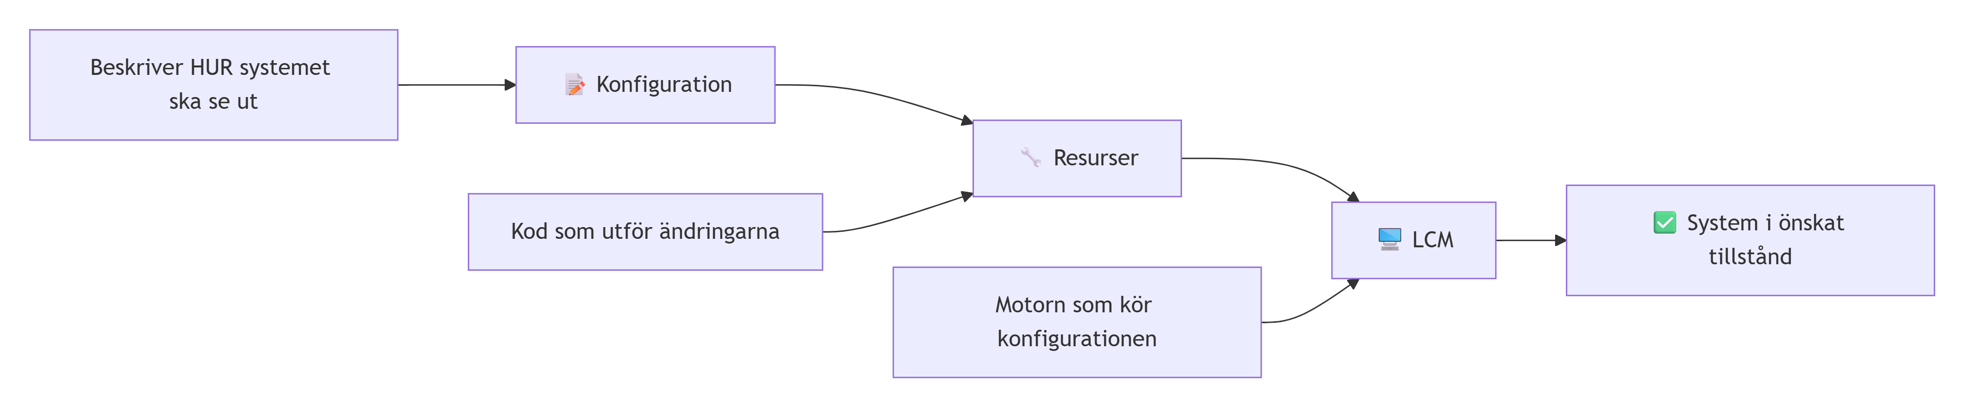
Diagram – DSC arkitektur

Slide 8
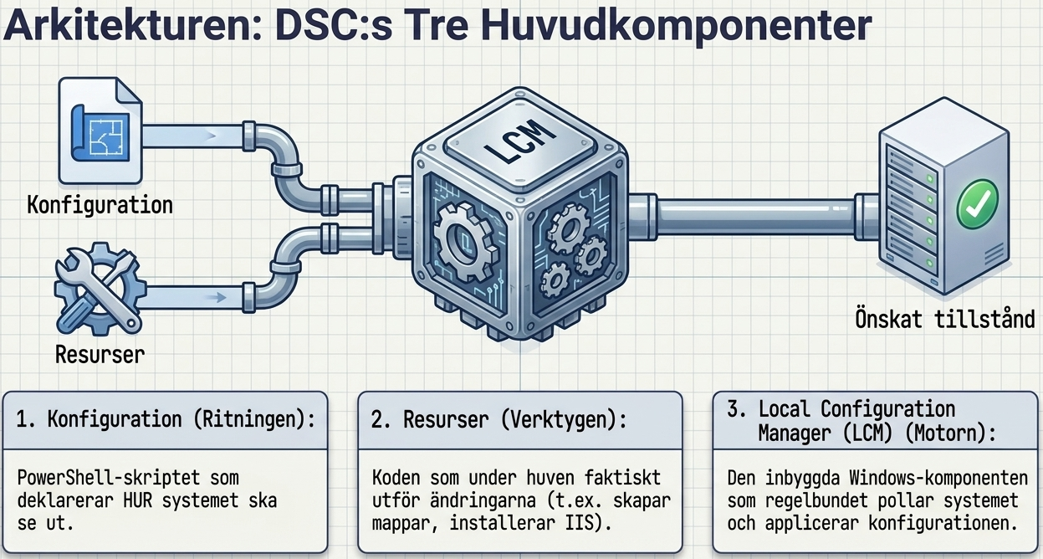
De tre komponenterna
Enligt Microsoft: LCM är den komponent som regelbundet kontrollerar systemet och vid behov applicerar konfigurationen för att återställa önskat tillstånd . LCM är en integrerad del av Windows.
Komponent | Vad gör den? | Exempel
Konfiguration | Beskriver önskat tillstånd i PowerShell-skript | Configuration InstallIIS { ... }
Resurser | Kod som utför ändringarna (t.ex. installera IIS, skapa filer) | WindowsFeature IIS { Name = "Web-Server" }
Local Configuration Manager (LCM) | Motorn som kör konfigurationen på noden | Start-DscConfiguration -Path .\InstallIIS

Slide 9
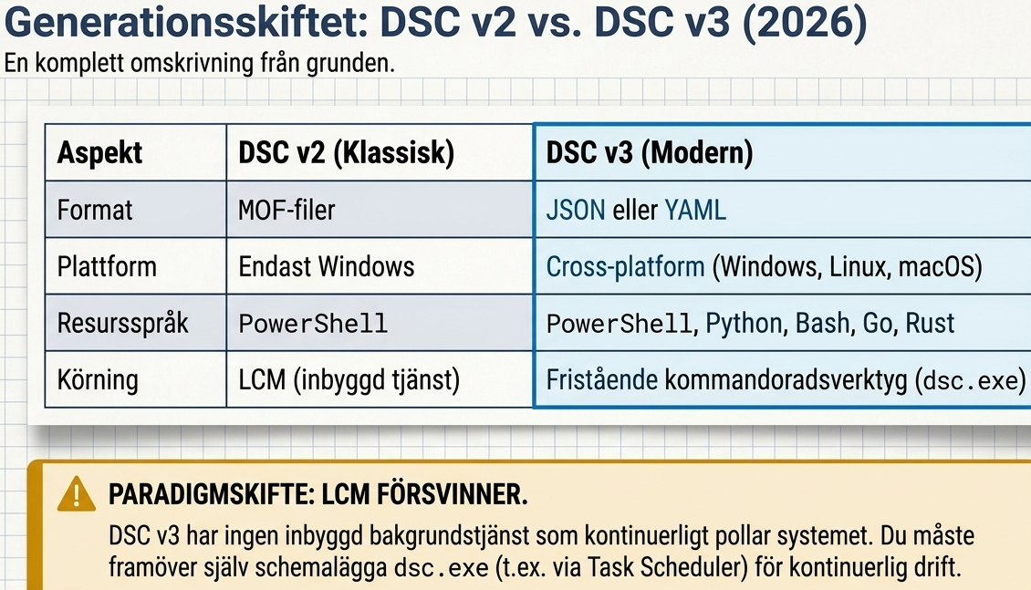
DSC v2 vs v3 – Viktiga Skillnader
DSC v3 är en komplett omskrivning – med stora arkitekturförändringar!
Historik: DSC v1 och v2 levererades med Windows PowerShell och var beroende av Local Configuration Manager (LCM). DSC v3 är en fristående produkt som inte är beroende av PowerShell .
Aspekt | DSC v2 (Klassisk) | DSC v3 (2026)
LCM (bakgrundstjänst) | Ja – kör kontinuerligt och korrigerar automatiskt | Nej – du måste schemalägga körningar
Konfigurationsformat | MOF-filer | JSON eller YAML
Plattform | Windows | Windows, Linux, macOS
Resursspråk | PowerShell | PowerShell, Python, Bash, Go, Rust
Körning | LCM som tjänst | Kommandoradsverktyg (dsc.exe)

Slide 10
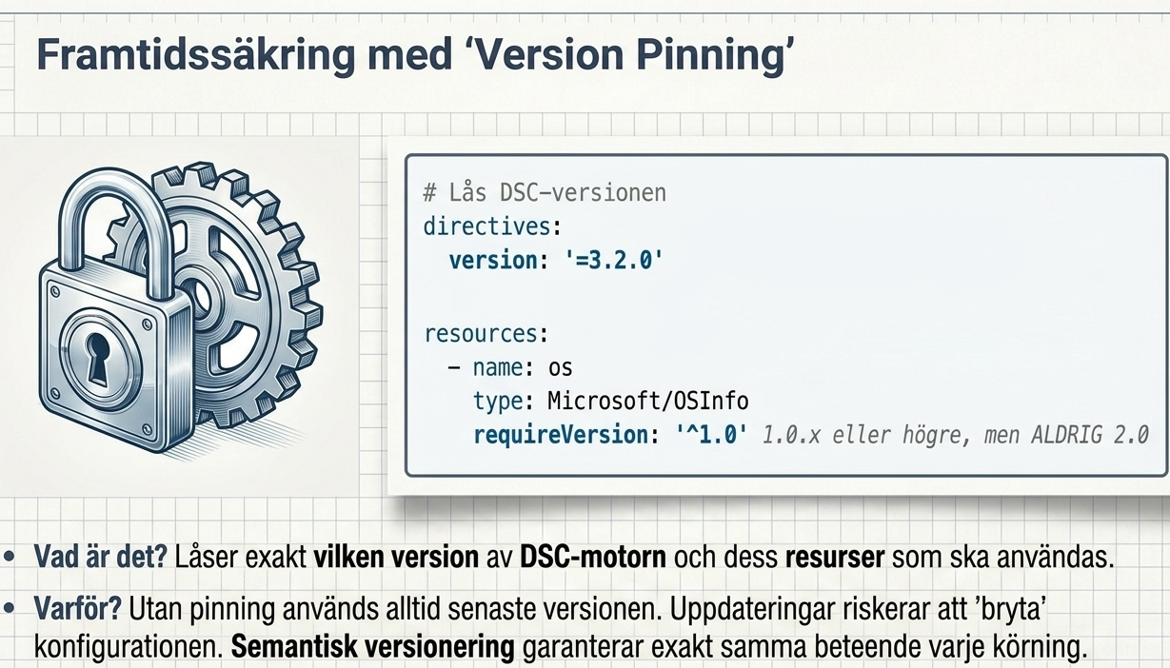
Nytt i DSC v3.2.0
Enligt 4sysops: version: '=3.2.0' i konfigurationsdokumentet låser DSC-versionen, och requireVersion: '^1.0' för resurser låser resursversioner enligt semantisk versionering .
VIKTIGT: DSC v3 har INGEN LCM! Du måste själv schemalägga körningar (t.ex. via Task Scheduler) för att uppnå kontinuerlig drift.
Funktion | Vad gör den?
Version Pinning | Lås fast vilken version av DSC och resurser som ska användas
Nya Windows-resurser | Service, FirewallRuleList, OpenSSH-konfiguration
Bicep-integration | Bättre integration med Azure-infrastruktur

Slide 11
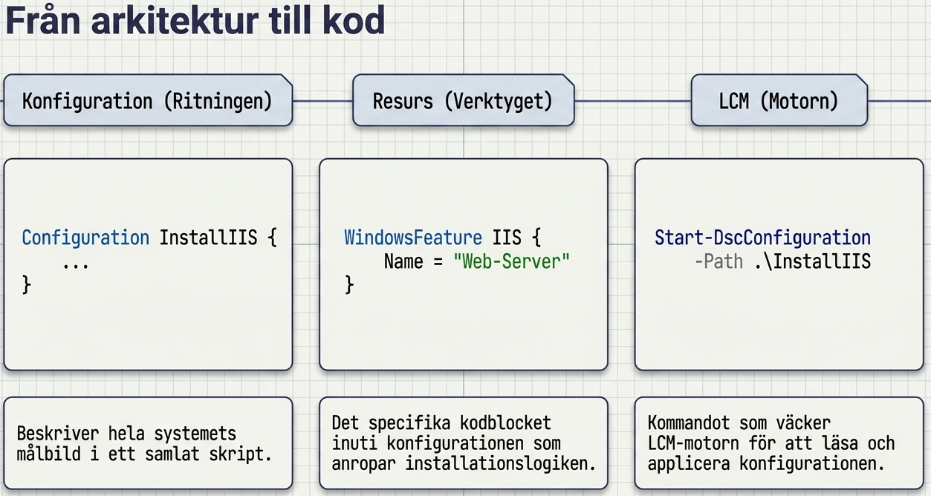

Slide 12
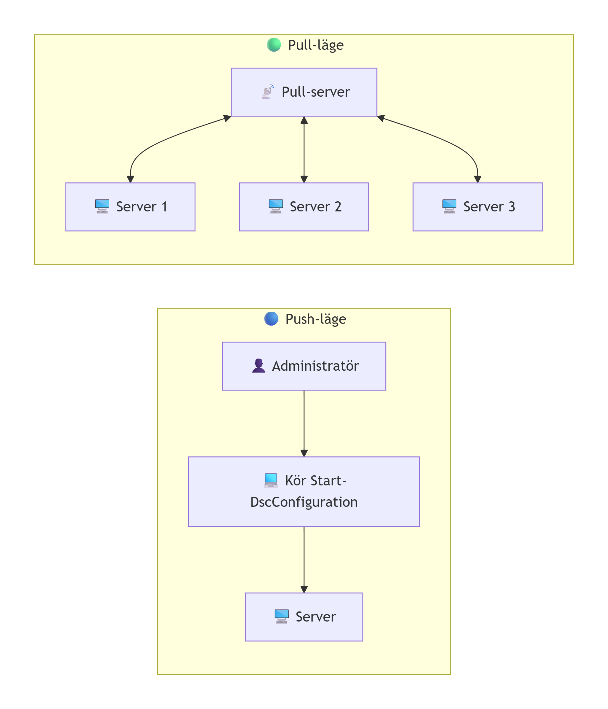
Push vs Pull – Två Sätt Att Använda DSC
DSC kan användas i två olika lägen: Push och Pull. Välj rätt för din situation!

Slide 13
Jämförelse :
Enligt Microsoft: Azure Automation inkluderar en hanterad DSC-pull-server i molnet som gör det enkelt att lagra DSC-konfigurationer och ansluta hanterade datorer.
Aspekt | Push-läge | Pull-läge
Vem initierar? | Administratören skickar konfigurationen | Servrar hämtar konfigurationen från en central server
Användning | Testning, felsökning, enstaka servrar | Produktion, många servrar, central hantering
Kommando | Start-DscConfiguration -Path .\Config | Servrar pollar automatiskt (default 15 min)
Azure-integration | – | Azure Automation DSC Pull Server
Resurshantering | Administratör måste installera resurser manuellt | DSC kan installera resurser automatiskt

Slide 14
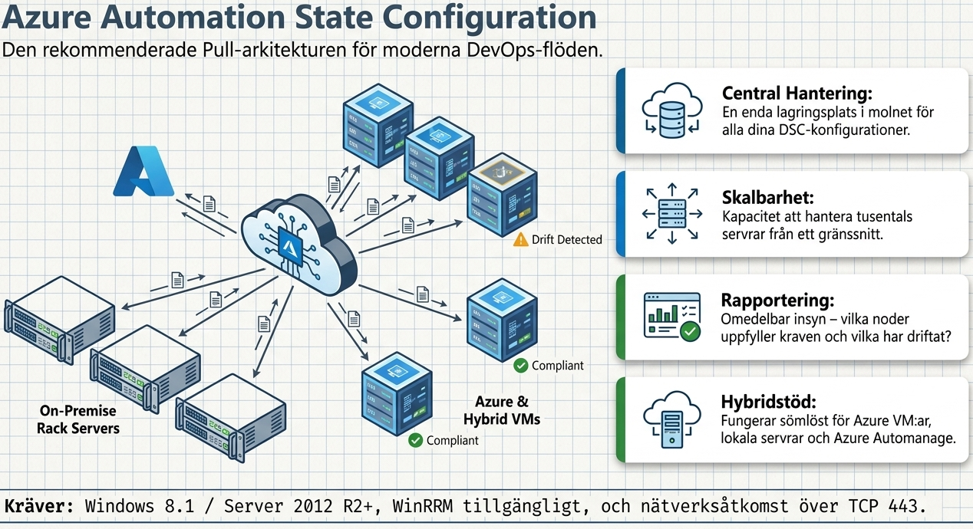
DSC I Azure Automation
Azure Automation är den rekommenderade plattformen för DSC i produktion.
Central hantering Alla DSC-konfigurationer lagras på ett ställe
Skalbarhet Hantera tusentals servrar från samma plattform
Rapportering Se status för ALLA servrar – vilka är i önskat tillstånd?
Integrering Fungerar med både lokala servrar och Azure VM:ar

Slide 15
Krav för DSC med Azure Automation
Enligt Microsoft: Azure Automation State Configuration och Azure Automanage Machine Configuration används för att implementera DSC i moderna DevOps-flöden.
Operativsystem Windows 8.1 eller senare, eller Windows Server 2012 R2 eller senare
WinRM Windows Remote Management måste vara tillgängligt
Nätverk TCP 443, *.azure-automation.net, *.agentsvc.azure-automation.net

Slide 16
DSC-resurser – Byggblocken
Resurser är de byggblock som DSC använder för att utföra ändringar.
File | Hanterar filer och mappar | File MyFile { DestinationPath = "C:/temp/file.txt"; Ensure = "Present" }
Service | Hanterar Windows-tjänster | Service W3SVC { Name = "W3SVC"; State = "Running" }
WindowsFeature | Installerar Windows-funktioner | WindowsFeature IIS { Name = "Web-Server"; Ensure = "Present" }
Registry | Hanterar registervärden | Registry MyKey { Key = "HKLM:\SOFTWARE\MyApp"; ValueData = "1.0" }

Slide 17
DSC Community-resurser
Enligt DSC Community: 99+ open-source DSC-resursmoduler finns tillgängliga för att hantera allt från SQL Server till Hyper-V och Exchange Server .
ActiveDirectoryDsc Deployment och konfiguration av Active Directory
NetworkingDsc Konfiguration av nätverksinställningar
SqlServerDsc Deployment och konfiguration av SQL Server
ComputerManagementDsc Datorkonfiguration (domän, schemalagda uppgifter, minne, tidszon)
SharePointDsc Deployment och hantering av SharePoint-farmar

Slide 18
Version Pinning – Nytt i DSC v3.2.0
"Version pinning" = Lås fast vilken version av DSC och resurser som ska användas.
Varför är detta viktigt?
Utan pinning använder DSC alltid den senaste versionen
En ny version kan innehålla ändringar som bryter din konfiguration
Med pinning får du exakt samma beteende oavsett när du kör

Slide 19

Exempel – pinning i YAML
Enligt 4sysops: ^1.0 betyder "alla versioner från 1.0.0 upp till men inte inklusive 2.0.0". Om DSC inte hittar en kompatibel version uppstår ett fel.
yaml
# Lås DSC-versionen
directives:
version: '=3.2.0'
resources:
- name: os
type: Microsoft/OSInfo
requireVersion: '^1.0' # 1.0.x eller högre, men inte 2.0
properties: {}

Slide 20
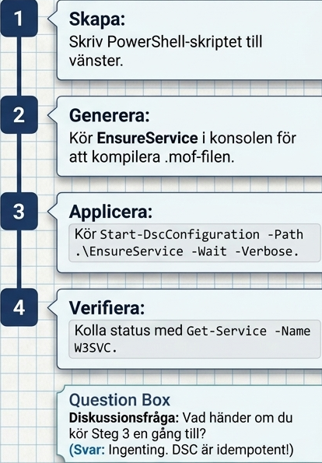
Workshop – Din Första DSC-konfiguration (Klassisk DSC v2)
Mål: Skapa din första DSC-konfiguration som säkerställer att en tjänst är igång.

Slide 21
Steg 1 – Skapa EnsureService.ps1:
powershell
Configuration EnsureService {
Node "localhost" {
Service W3SVC {
Name = "W3SVC"
State = "Running"
StartupType = "Automatic"
}
}
}

Slide 22
Steg 2 – Generera MOF
powershell
EnsureService

Slide 23
Steg 3 – Applicera
powershell
Start-DscConfiguration -Path .\EnsureService -Wait -Verbose

Slide 24
Steg 4 – Testa
powershell
Get-Service -Name W3SVC
Diskussionsfråga: Varför är DSC idempotent? Vad händer om du kör Start-DscConfiguration en gång till?

Slide 25
Sammanfattning
Vad DSC är: En plattform för att automatiskt säkerställa att system alltid är i önskat tillstånd
Tre komponenter: Konfiguration, Resurser, Local Configuration Manager
Push vs Pull: Push = administratör skickar konfiguration , Pull = servrar hämtar från central server
DSC v2 vs v3: DSC v3 är en komplett omskrivning – ingen LCM, JSON/YAML-konfiguration
Version Pinning: Lås versioner med version: '=3.2.0' och requireVersion
DSC Community: 99+ open-source-resurser för Active Directory, SQL Server, SharePoint, Hyper-V
Azure Automation: Rekommenderad plattform för DSC i produktion

Slide 26
Quiz
https://forms.gle/dRKvj7qTZcHVWiGt7

